Slide 1
Feuerwehrfeste
Drei Tage einhalten!
Allergeneverordnung!

Slide 2


Slide 4


Slide 5
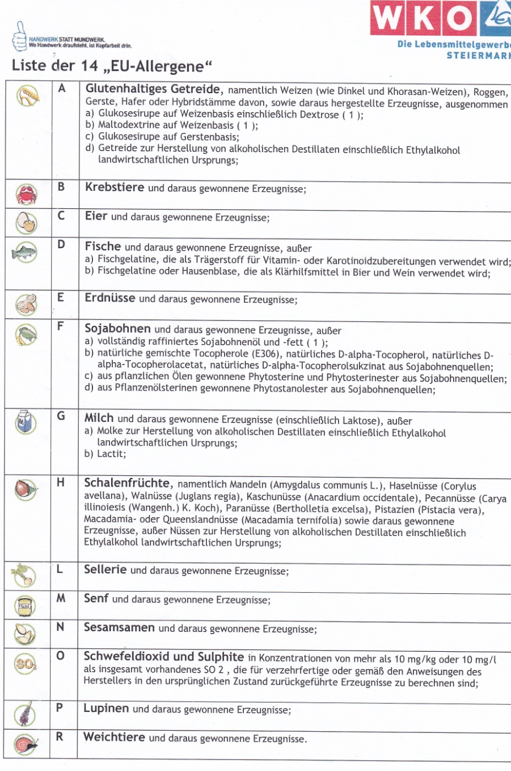

Slide 6
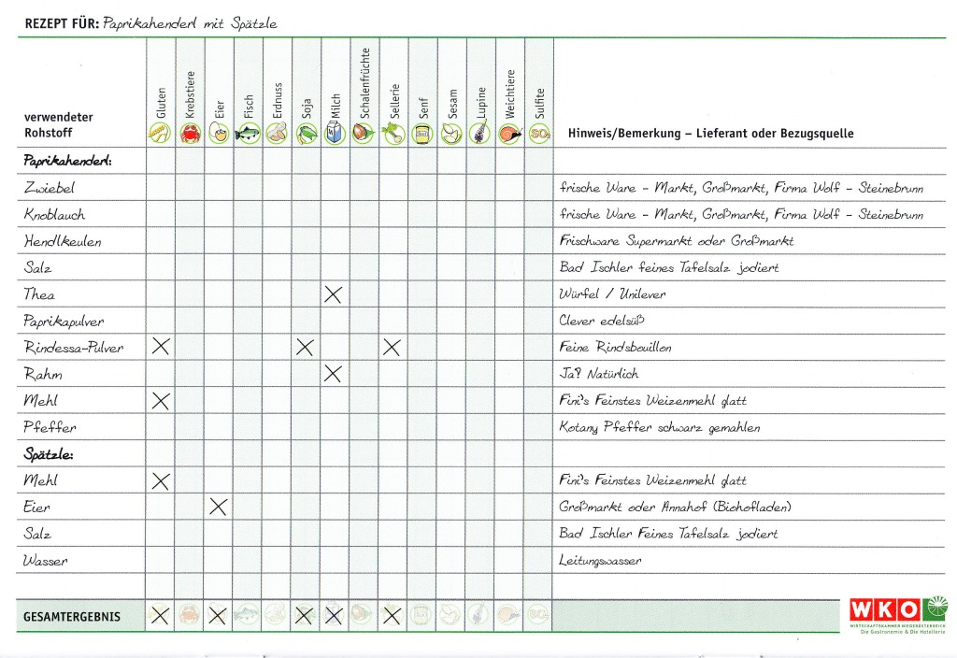

Slide 7
